Slide 1
শুভেচ্ছা

Slide 2
পরিচিতি
শিক্ষকের নামঃ তাপস চন্দ্র শীল
পদবীঃসহকারী শিক্ষক(ব্যবসায় শিক্ষা)
প্রতিষ্ঠানঃ মোল্লাপাড়া উচ্চ বিদ্যালয়
Email: taposshill@gmail.com
Cell: 01740870900
বিষয়ঃ ফিন্যান্স ও ব্যাংকিং
শ্রেণিঃ ৯ম
অধ্যায়ঃ প্রথম
সময়ঃ ৫০ মিনিট

Slide 3
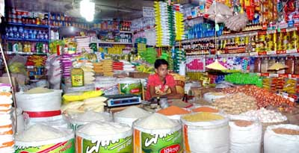
উৎস
অর্থ সংগ্রহ
বিনিয়োগ

Slide 4
অর্থায়ন ও ব্যবসায় অর্থায়ন।

Slide 5
শিখনফল
এই পাঠ শেষে শিক্ষার্থীরা…
অর্থায়ন কী বলতে পারবে?
অর্থায়নের প্রকারভেদ উল্লেখ করতে পারবে।
বিভিন্ন প্র্রকার অর্থায়নের মধ্যে পার্থক্য নির্নয় করতে পারবে।

Slide 6
তহবিল সংগ্রহ
নিজস্ব
ব্যাংক
ঋণ
আরও অনেক ভাবে...

Slide 7
বিনিয়োগের ক্ষেত্রঃ
পোল্ট্রি ফার্ম

Slide 8
বিনিয়োগের ক্ষেত্রঃ
গার্মেন্টস

Slide 9
বিনিয়োগের ক্ষেত্রঃ
শিল্প কারখানা
আরও অনেক ক্ষেত্রে...

Slide 10
একক কাজ
অর্থায়ন কী?

Slide 11
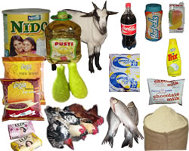
পারিবারিক আয়
পারিবারিক ব্যয়
আসবাব ক্রয়
কৃষি
ইলেক্ট্রনিক্স ক্রয়
বাজার খরচ
চাকুরী/ব্যাবসা
পারিবারিক অর্থায়ন

Slide 12
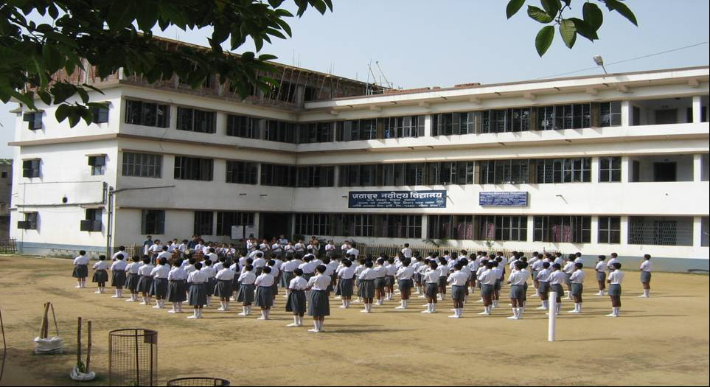
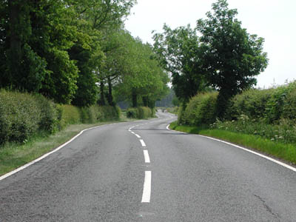
সরকারি আয়
সরকারি ব্যয়
কর
স্কুল
আমদানী রপ্তানী শুল্ক
সেতু
রাস্তা
সরকারি অর্থায়ন

Slide 13
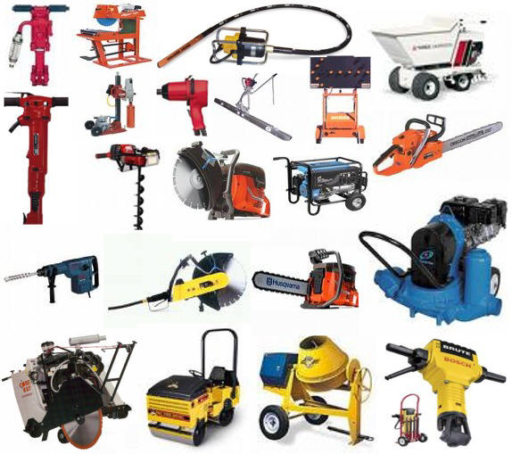
রপ্তানী
আমদানী
মেশিনারিজ
তৈরী পোষাক
খাদ্য সামগ্রী
পাট ও পাটজাত দ্রব্য
পেট্রোলিয়াম জাত
আন্তর্জাতিক অর্থায়ন
কৃষিজাত দ্রব্য

Slide 14
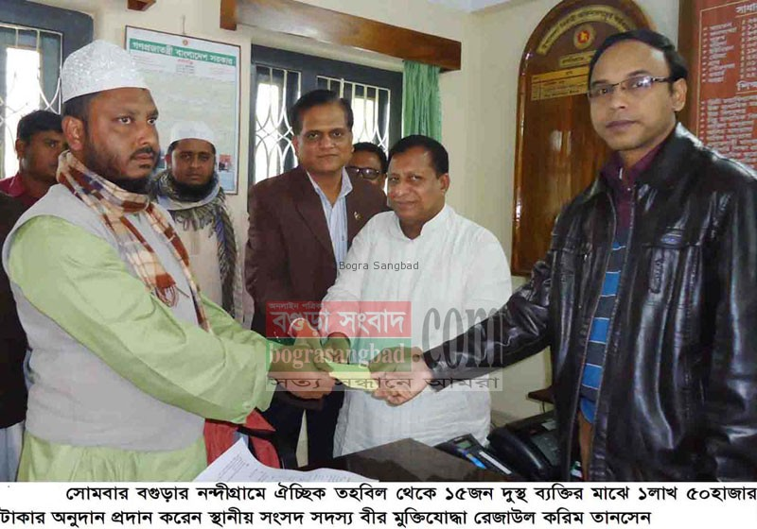
অনুদান গ্রহণ
অব্যবসায়ী প্রতিষ্ঠানে ব্যয়
মসজিদ
মন্দির
অব্যবসায়ী প্রতিষ্ঠানে অর্থসংস্থান

Slide 15
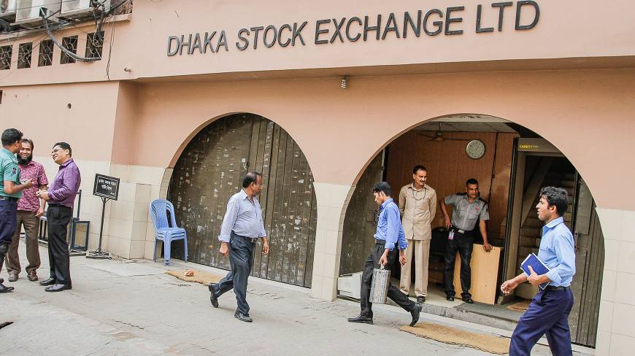
ব্যবসায় এর ধরন
অর্থের উৎস
একমালিকানা
নিজস্ব তহবিল
ব্যাংক
অংশীদারি
ঋণ
যৌথ
ব্যবসায় অর্থায়ন

Slide 16
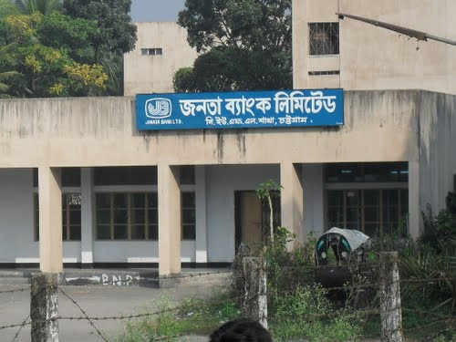
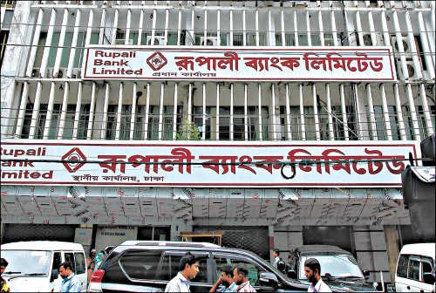
ব্যাংক
আর্থিক প্রতিষ্ঠান
আইসিবি
ব্যাংক ও আর্থিক প্রতিষ্ঠানে অর্থায়ন

Slide 17
অর্থায়নের শ্রেণি বিভাগ গুলো লক্ষ্য করঃ
অর্থায়নের শ্রেণি বিভাগ
পারিবারিক
অর্থায়ন
ব্যবসায় অর্থায়ন
সরকারি অর্থায়ন
আন্তর্জাতিক অর্থায়ন
অব্যবসায়ী প্রতিষ্ঠানে অর্থসংস্থান
ব্যাংক ও আর্থিক প্রতিষ্ঠানে অর্থায়ন

Slide 18
দলীয় কাজ
সরকারি অর্থায়ন ও ব্যবসায় অর্থায়নের মধ্যে পার্থক্য লিখ।

Slide 19
মূল্যায়ন
১। সরকারি অর্থায়ন কোনটি?
(ক) রাস্তা-সেতু (খ) জনতা ব্যাংক
(গ) সেবাদান (ঘ) জামা কাপড় ক্রয়
২। অর্থায়ন কয় প্রকার?
(ক) ৪ প্রকার (খ) ৭ প্রকার
(গ) ৫ প্রকার (ঘ) ৬ প্রকার

Slide 20
বাড়ির কাজ
আন্তর্জাতিক অর্থায়ন একটি দেশের উন্নয়নে কিভাবে অবদান রাখতে পারে ব্যাখ্যা কর।

Slide 21
ধন্যবাদ

